Slide 1
НАУЧНЫЕ ДОСТИЖЕНИЯ К.Э.ЦИОЛКОВСКОГО
Выполнила: Гусева Анастасия Алексеевна
Руководитель: Басов Алексей Алексеевич

Slide 2
Цель исследования:
Изучить научные достижения К. Э. Циолковского и их значение для отечественной науки.
Задачи:
1). Проанализировать научную литературу, посвященную научным достижениям К.Э. Циолковского;
2). Изучить основные труды ученого;
3). Сформулировать наиболее значимые научные достижения Циолковского;
4). Оценить вклад К. Э. Циолковского в отечественную науку.

Slide 3
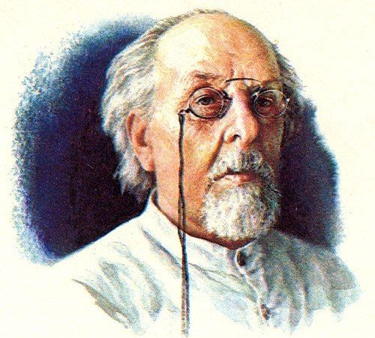
Циолковский Константин Эдуардович
«Планета есть колыбель разума,
но нельзя вечно жить в колыбели».
Выдающийся российский и советский учёный-самоучка, «отец космонавтики». Работы Циолковского по аэронавтике, ракетодинамике и теории межпланетных сообщений были первыми серьезными изысканиями в мировой научно-технической литературе.
Константин Эдуардович полагал в качестве основной цели развития космонавтики возможность для человечества благодаря освоению космоса встать на гораздо более высокую ступень своего развития.
1857-1935

Slide 4
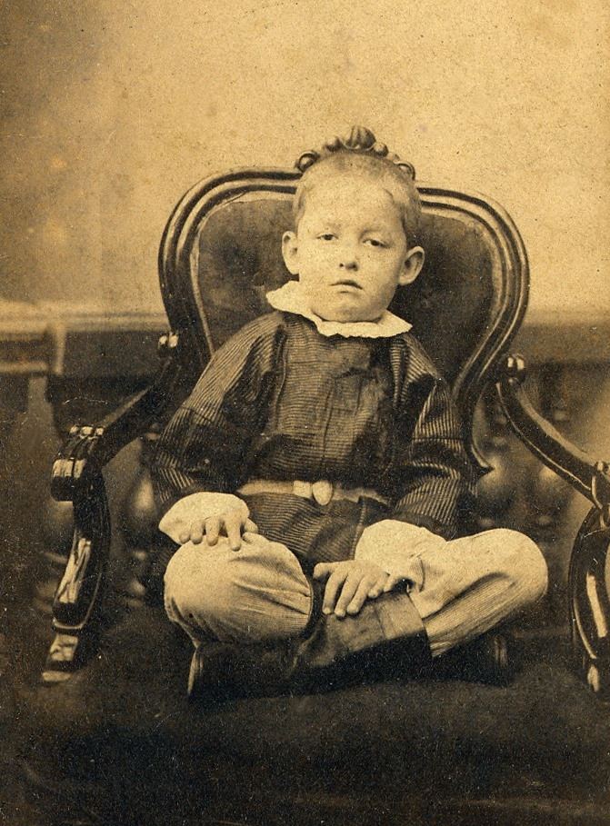
Начало научной деятельности
Уже в 11 лет Циолковский начал своими руками мастерить различные механические конструкции и модели. Он делал кукол и сани, домики и часы, сани и кареты. Материалами служили сургуч и бумага. В 14 лет он уже делал движущиеся модели поездов и колясок, «моторами» в которых служили пружины. В 16 лет Константин самостоятельно собрал токарный станок.
Циолковский был отчислен из гимназии. А когда ему было 16 лет, ему не удалось поступить в московское техническое училище. После этого Константин занимался только самообразованием.

Slide 5
Цельнометаллический аэроплан и гироскопы в авиации
Циолковскому принадлежит прогрессивная идея постройки цельнометалличноского аэроплана (1894), а также разработки цельнометаллического свободно-несущего моноплана с толстым изогнутым крылом.
Ученый первым задумался о применении гироскопов в авиации. Сначала он сконструировал ртутный автоматический регулятор оси, а затем предложил использовать для балансировки воздушных аппаратов принцип вращающегося волчка.

Slide 6
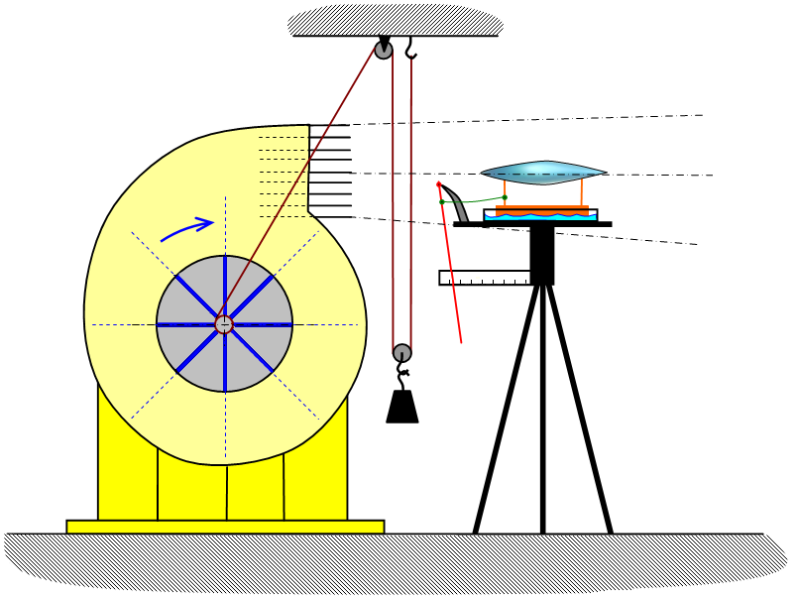
Первая в России аэродинамическая труба
В 1897 г. ученый сооружает первую в России аэродинамическую трубу с открытой рабочей частью и проводит работы по экспериментальной аэродинамике.
Впервые в научной литературе анализирует проблему создания нового вида транспорта (поезда) на воздушной подушке.

Slide 7
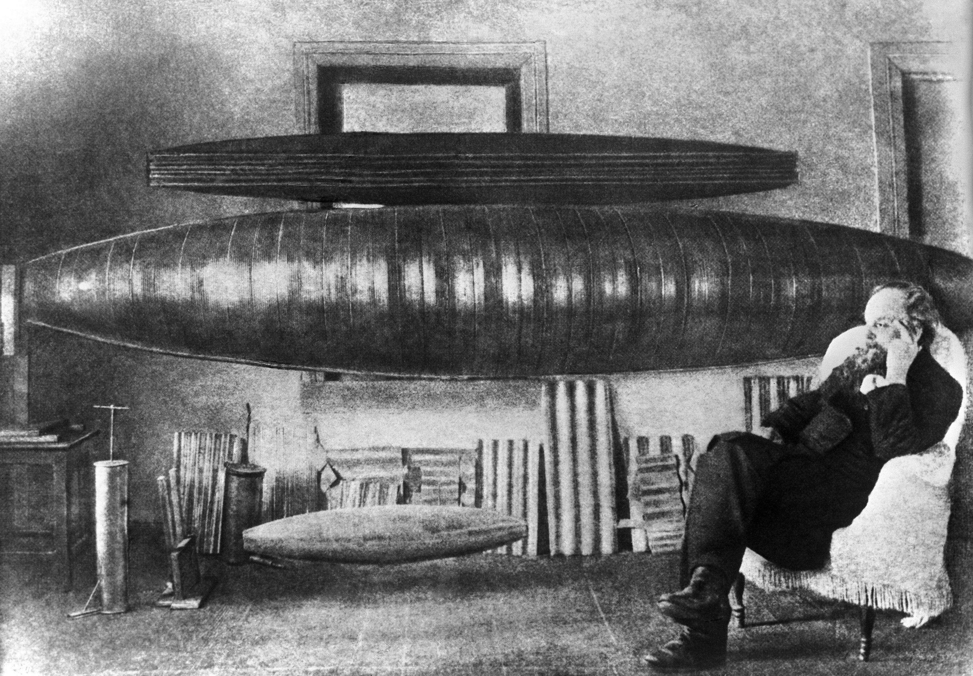
Конструкции дирижаблей
Ученый занимался дирижаблями, на основе своих наблюдений он изменял их конструкцию. Над конструкцией дирижаблей работали ученые с 19 века, так как они были не долговечны, а водород, которым они были наполнены – взрывоопасны.
Циолковский предложил покрыть летательные аппараты металлической оболочкой, которая бы сохраняла их подъемную силу в разных условиях, и использовать вместо водорода нагретый воздух.

Slide 8
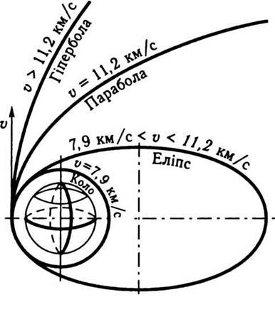
Вторая космическая скорость
В 1911 году Циолковский вычислил скорость, необходимую для преодоления земного притяжения. Ее называют второй космической, и она равна 11,2 км/с.
Благодаря нашим инженерам вторая космическая скорость была достигнута советскими конструкторами на аппарате Луна-1 в 1959 году 2 января.

Slide 9
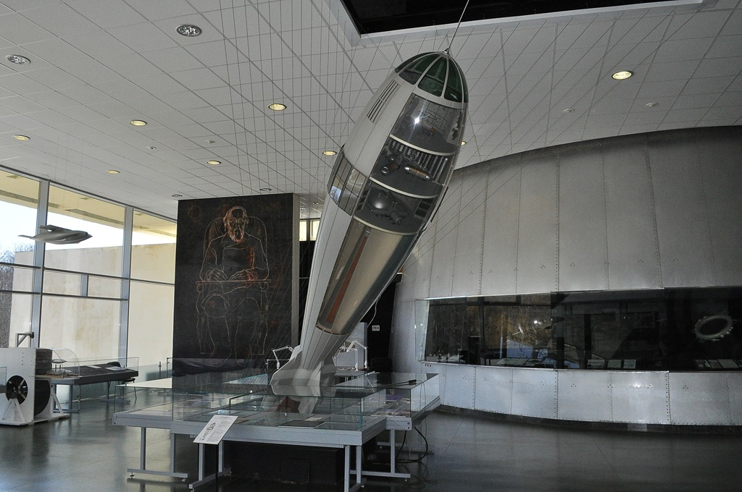
Многоракетный космический «поезд»
Константин Эдуардович создал план многоракетного космического «поезда». Ученый считал, что для выхода в космос нужно соединить несколько ракет, каждая из которых передает топливо следующей для увеличения скорости, необходимой для отрыва от планеты Земля.

Slide 10
Ракеты с жидкостными реактивными двигателями
Сделал фундаментальные открытия в теории движения центра масс ракет (теории поступательных движений ракет).
Циолковскому принадлежит создание строгой математической теории полета одноступенчатых и многоступенчатых ракет с жидкостными реактивными двигателями.

Slide 11
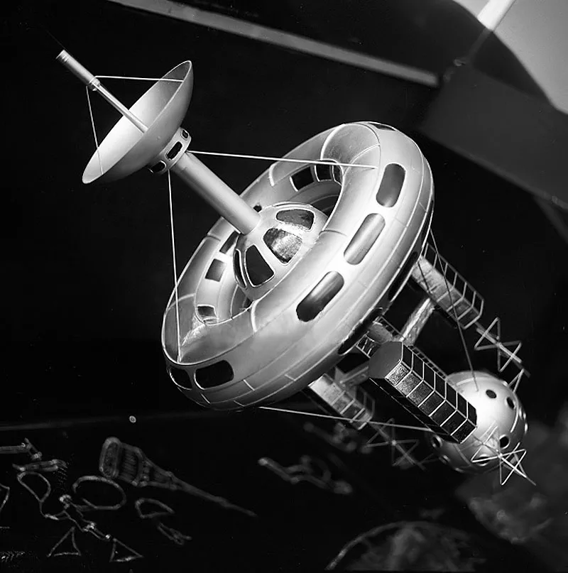
Идея создания орбитальных станций
Циолковскому принадлежит идея создания орбитальных станций. Станции, построенные и проверенные на Земле, по мысли Циолковского, должны доставляться по частям на орбиту грузовыми ракетами. Сборка станций будет производиться на орбите. В более отдаленном будущем, после заселения околоземного пространства, для строительства межпланетных станций Циолковский предполагал использовать материал астероидов. Постепенно соединяемые в гигантские гирлянды отдельные станции должны будут образовать «эфирные поселения» вокруг Земли и в поясе астероидов.

Slide 12
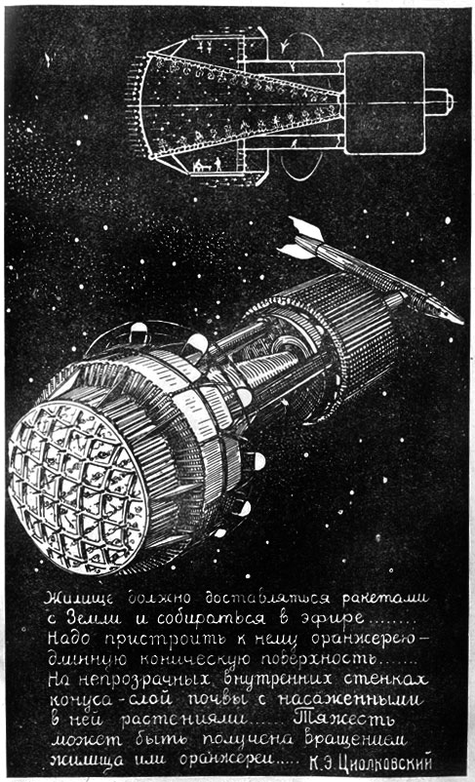
Искусственная гравитация
Циолковским впервые была высказана идея создания искусственной гравитации на космической станции вращением ее вокруг оси инерции.
Впервые научно обосновал реальную возможность выхода человека в скафандре за пределы космического корабля в открытый космос и на другие планеты.

Slide 13
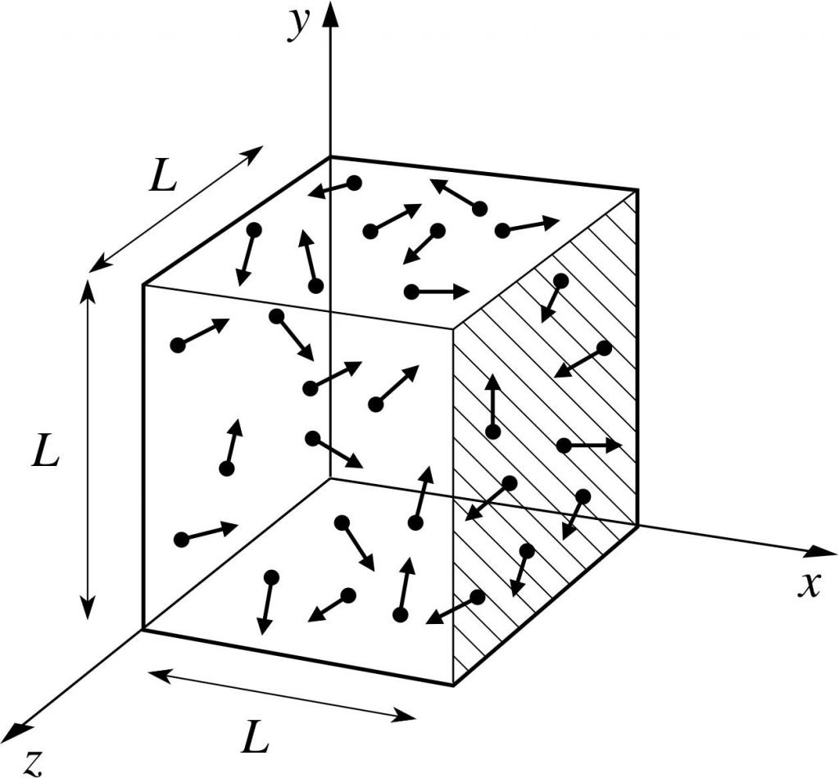
Теория газов
Однажды Константин Эдуардович Циолковский разработал кинетическую теорию газов, после чего узнал, что она уже была открыта 25 годами ранее.
Это один из самых забавных фактов в его жизни.

Slide 14
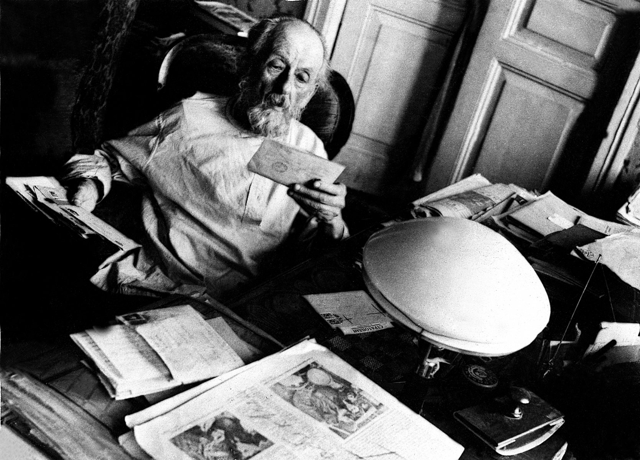
Методика преподавания
В то время, когда Циолковский работал учителем то, изобрел собственную методику преподавания, которая помогала детям полноценно усваивать материал. Каждый урок Циолковский демонстрировал наглядно, что облегчало закрепление изученного

Slide 15
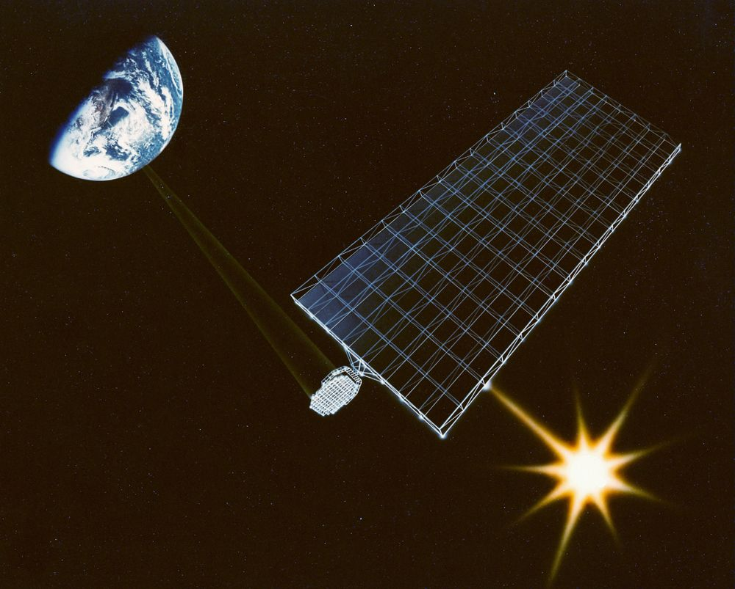
Научные достижения Циолковского
Интересы Циолковского не ограничивались полётами в воздухе и в космос. Он исследовал и описывал технологии получения солнечной энергии и энергии морских приливов, конденсации водяных паров, кондиционирования помещений, освоения пустынь.

Slide 16
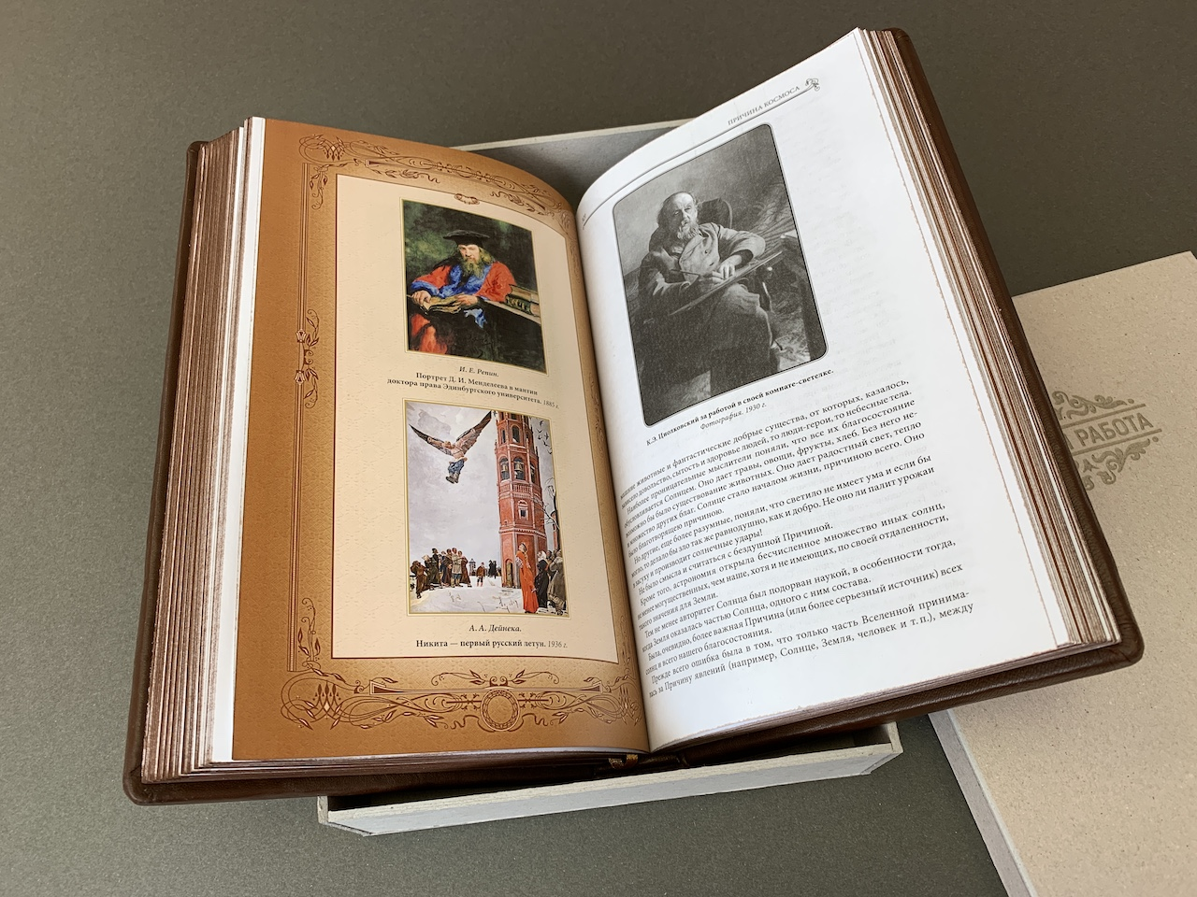
Философское наследие
Константин Эдуардович выпустил свой сборник собраний и сочинений. К сожалению, творческие работы стали доступны не сразу. При публикации работ Циолковского в Архиве Академии наук философские работы были из описи исключены. Он изложил основы космической философии в 150 рукописях:
«Основной мотив моей жизни: сделать что-нибудь полезное для людей, не прожить даром жизнь, продвинуть человечество хоть немного вперед. Вот почему я интересовался тем, что не давало мне ни хлеба, ни силы, но я надеюсь, что мои работы, может быть, скоро, а может быть, и в отдаленном будущем дадут обществу горы хлеба и бездну могущества».

Slide 17
Выводы
В ходе проведенного исследования были сделаны следующие выводы:
1). Теоретические работы К.Э. Циолковского вдохновили дальнейшие исследования в области аэродинамики, ракетостроения и космонавтики.
2). Практические наработки ученого не внесли значительного вклада в развитие отечественной науки.
3). Циолковский создал огромный задел на будущее для ученых-теоретиков, конструкторов и инженеров своими идеями о покорении космоса.
4). Вклад Константина Эдуардовича как ученого-теоретика в мировую науку велик: многие его задумки были реализованы советскими и зарубежными учеными, в частности при разработке космических кораблей и многоступенчатых ракет на твердом топливе.

Slide 18
Выводы
К.Э. Циолковский – яркий пример для любого человека, желающего заниматься наукой и приносить пользу обществу. Отсутствие системного образования и проблемы со здоровьем, к сожалению, ограничили возможности Константина Эдуардовича в области практических расчетов и изобретений, но ширина и глубина его теоретической мысли поражает. Вдохновленные идеями Циолковского и учитывая опыт его ошибок, последующие поколения ученых реализовали многое из задуманного им. Многие проекты и задумки Циолковского еще предстоит воплотить в реальность – возможно это удастся сделать нашему поколению ученых: «Планета есть колыбель разума, но нельзя вечно жить в колыбели».

Slide 19
Список источников и литературы
1. К.Э.Циолковский. Избранные труды. Книга 1. Цельнометаллический дирижабль. ОНТИ НКТП СССР, Госмашметиздат, 1934.
2. К.Э.Циолковский. Избранные труды. Книга 2. Реактивное движение. ОНТИ НКТП СССР, Госмашметиздат, 1934.
3. К.Э.Циолковский. Избранные труды. Москва: Издательство Академии наук СССР, 1962.
4. Демин В.Н. Циолковский. – Серия ЖЗЛ. М.: Молодая гвардия, 2005.
5. Космодемьянский А.А. К.Э. Циолковский: пособие для учащихся. М.: Просвещение, 1980.
6. Салахутдинов Г.М. Блеск и нищета К.Э.Циолковского. М.: АМИ, 2000.
7. Салахутдинов Г.М. Мифы о творчестве К.Э.Циолковского. М.: АМИ, 2003.
8. Идеи К.Э. Циолковского и современность. М.: Наука, 1979.
9. https://en.wikipedia.org/wiki/Konstantin_Tsiolkovsky
10. https://www.esa.int/Science_Exploration/Human_and_Robotic_Exploration/ Exploration/Konstantin_Tsiolkovsky
11. https://www.nasa.gov/audience/foreducators/rocketry/home/konstantin-tsiolkovsky.html
12. https://www.nasa.gov/audience/foreducators/topnav/materials/listbytype/ A_Pictorial_History_of_Rockets.html
13. https://www.tsiolkovsky.org/ru/nauchnoe-nasledie

